Slide 1
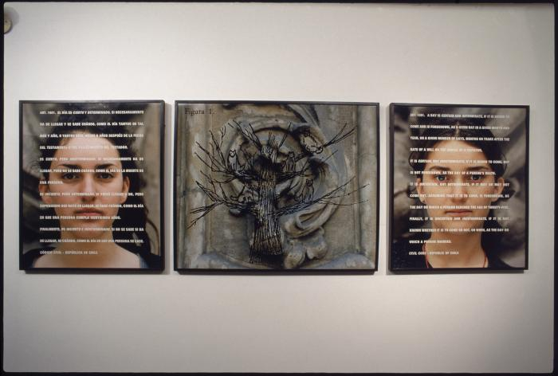
La Biografía (GD-O-0143)
Obra compuesta por tres paneles. A la izquierda se observa el retrato de una mujer joven. Sobre el rostro se despliega el texto en español del Artículo 1.081 en letras de color blanco. El panel central presenta una fotografía del detalle de una moldura arquitectónica. En la parte superior de la imagen se lee Figura 1 y al centro aparece dibujado esquemáticamente el tronco de un árbol en color negro. Sobre algunas de sus ramas se observan animales con cola sentados. El panel de la derecha presenta el retrato de otra mujer joven. Sobre su rostro se despliega el texto en inglés del Artículo 1.081 en letras de color blanco.

